Slide 1
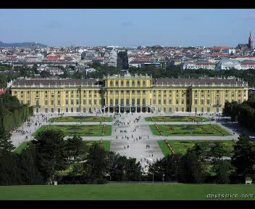

Slide 2

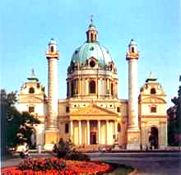


音乐之都维也纳

Slide 3
维也纳是欧洲古典音乐的摇篮。18世纪以来，世界上许多著名的音乐家，如贝多芬、莫扎特、舒伯特、海顿、施特劳斯等，都在这里度过大部分音乐生涯，谱写了许多优美的乐章。维也纳的博物馆里，至今还陈列着他们的乐谱和手迹。

Slide 4
维也纳是欧洲古典音乐的摇篮。18世纪以来，世界上许多著名的音乐家，如贝多芬、莫扎特、舒伯特、海顿、施特劳斯等，都在这里度过大部分音乐生涯，谱写了许多优美的乐章。维也纳的博物馆里，至今还陈列着他们的乐谱和手迹。

Slide 5
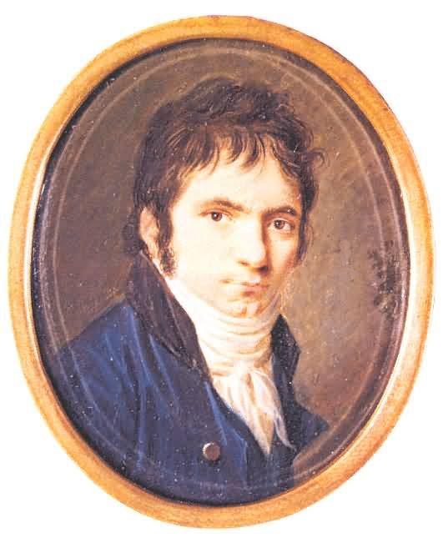




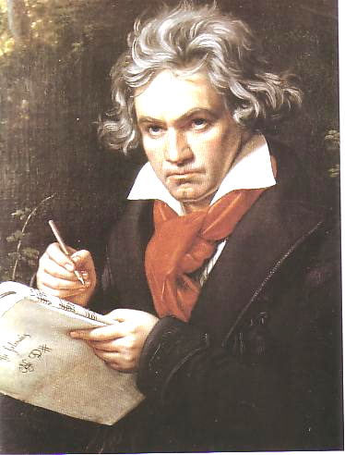
舒伯特
莫扎特
海顿
贝多芬
老施特劳斯
小施特劳斯

Slide 6
维也纳是欧洲古典音乐的摇篮。18世纪以来，世界上许多著名的音乐家，如贝多芬、莫扎特、舒伯特、海顿、施特劳斯等，都在这里度过大部分音乐生涯，谱写了许多优美的乐章。维也纳的博物馆里，至今还陈列着他们的乐谱和手迹。

Slide 7
音乐之都维也纳

Slide 8

维也纳几乎一天也离不开音乐。人们在漫步时，随时可以听到那优雅轻快的华尔兹圆舞曲。夏天的夜晚，公园里还举行露天音乐演奏会，悠扬的乐声掺和着花草的芬芳，在晚风中飘溢、回荡。维也纳的许多家庭有着室内演奏的传统，尤其在合家欢乐的时候，总要演奏一番，优美的曲调传遍街头巷尾。更有趣的是，在举行集会、庆典甚至政府会议时，会前会后也都要奏一曲古典音乐，这几乎成了习惯。

Slide 9
音乐之都维也纳

Slide 10
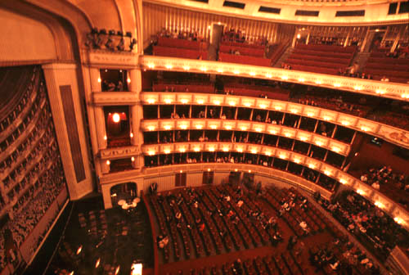

Slide 11
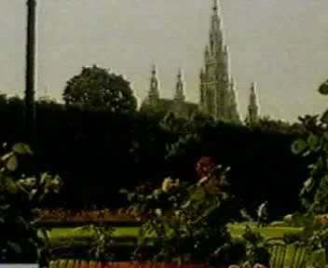

Slide 12
它造型美观大方，色彩和谐，本身就是一件完美的艺术品。它的观众席有1642个座位、567个站位。乐池可以容纳一个110人的乐队，舞台的总面积达1500平方米，配有现代化的照明设备。剧院内部金碧辉煌。正厅两边的金色墙壁前，竖立着16尊大理石雕的音乐女神像。楼上两翼包厢后的金色大门后，放置着历代音乐大师的金色胸像。大厅顶上金色镂花梁柱间，画着音乐女神的彩像。在巨大的吊灯照射下，到处金光闪闪。

Slide 13
它造型美观大方，色彩和谐，本身就是一件完美的艺术品。它的观众席有1642个座位、567个站位。乐池可以容纳一个110人的乐队，舞台的总面积达1500平方米，配有现代化的照明设备。剧院内部金碧辉煌。正厅两边的金色墙壁前，竖立着16尊大理石雕的音乐女神像。楼上两翼包厢后的金色大门后，放置着历代音乐大师的金色胸像。大厅顶上金色镂花梁柱间，画着音乐女神的彩像。在巨大的吊灯照射下，到处金光闪闪。

Slide 14
它造型美观大方，色彩和谐，本身就是一件完美的艺术品。它的观众席有1642个座位、567个站位。乐池可以容纳一个110人的乐队，舞台的总面积达1500平方米，配有现代化的照明设备。剧院内部金碧辉煌。正厅两边的金色墙壁前，竖立着16尊大理石雕的音乐女神像。楼上两翼包厢后的金色大门后，放置着历代音乐大师的金色胸像。大厅顶上金色镂花梁柱间，画着音乐女神的彩像。在巨大的吊灯照射下，到处金光闪闪。

Slide 15
维也纳真是一座 的音乐之都！

Slide 16
作 业
必做：
1、朗读课文，背诵第三、四自然段。
2、请按作者对国家歌剧院的描写方法，
抓住显著特点对学校的教学大楼进行
较具体的描写。
选做：
课后阅读有关维也纳的其他资料。

